Slide 1
Logistic management platform
Jonas Van Noten & Arno Willaert

Slide 2
Inleiding
Probleemstelling
Oplossing
Notes:
PROBLEEM:
Gaan kijken in directe omgeving
Transportopdrachten komen binnen via verschillende kanalen => planning onoverzichtelijk
OPLOSSING:
Multi-user web interface + Databank

Slide 3
Overzicht
Webinterface
Technologieën
Conclusie
Demo
Vragen

Slide 4
Overzicht
Webinterface
Technologieën
Conclusie
Demo
Vragen

Slide 5
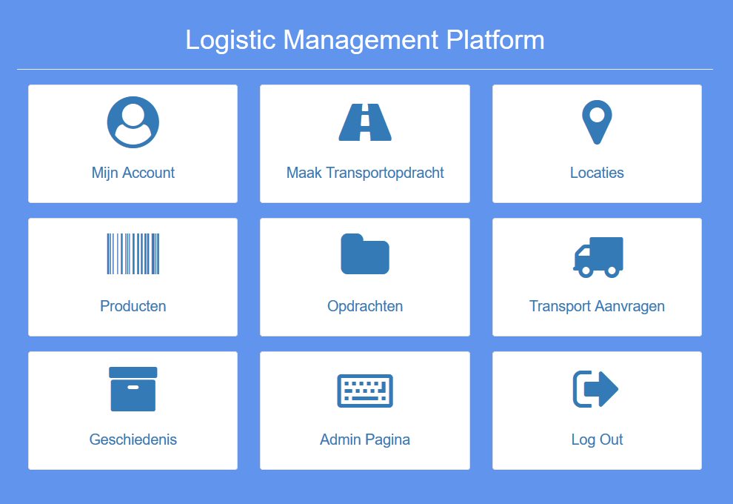
Homepage

Slide 6
Gebruikers
Klant
Administratie
Beheerder
Superuser
Non-actief
Notes:
Verantwoorden waarom

Slide 7
klant
Klant stuurt opdrachten door
Laad- en losadres
Datum
Omschrijving vracht
Kan lopende en voltooide opdrachten bekijken

Slide 8
administratie
Opdrachten sorteren en filteren
Opdrachten veranderen
Opdrachten bevestigen
Geschiedenis van transportorders bekijken

Slide 9
admin
Accounts bewerken
Accounts deleten
Accounts aanmaken

Slide 10
Overzicht
Webinterface
Technologieën
Conclusie
Demo
Vragen

Slide 11
Technologieën
HTML
CSS
PHP
Javascript, jQuery, AJAX
MySQL
HTTPS

Slide 12
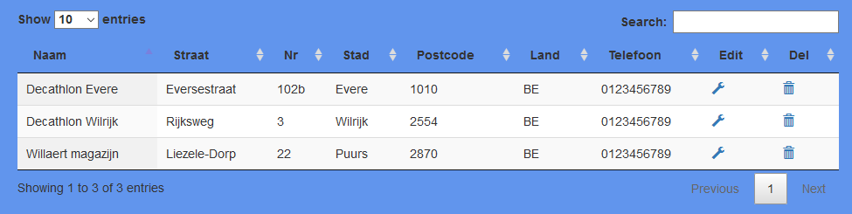
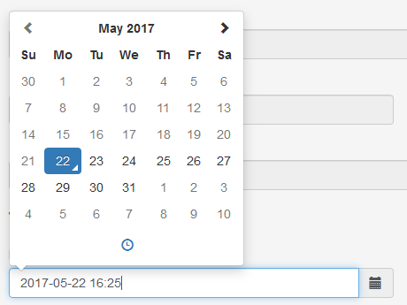
Plugins en frameworks
Bootstrap
Datatables
Datetimepicker

Slide 13
AUTO REFRESH
Ajax functie
Functie die aanwezigheid test
Instelbare interval tijd
Vernieuwing alleen bij een verandering

Slide 14
EMAIL VERIFICATIE
Activatie account
6 cijferige willekeurig wachtwoord
24 uur na aanmaken account door beheerder

Slide 15
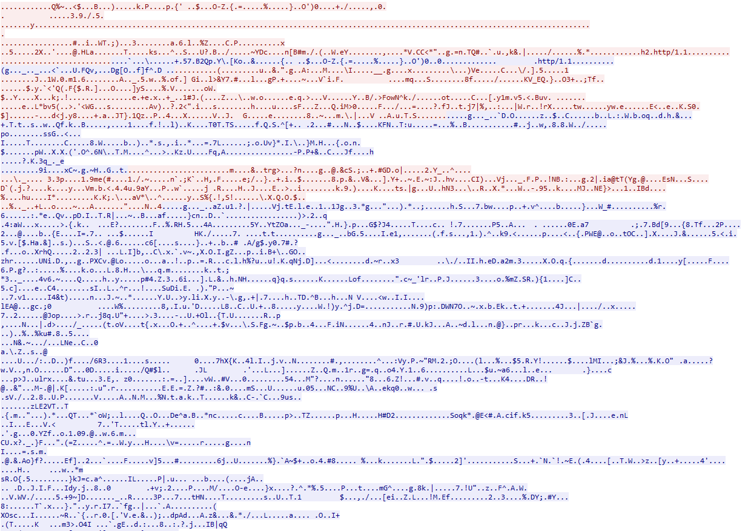
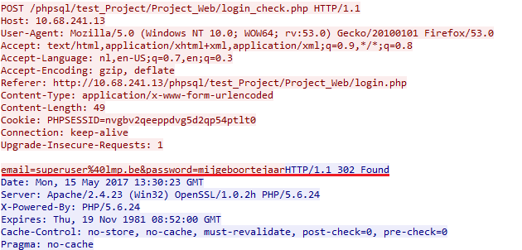
HTTPS
Encryptie van dataoverdracht
Privacy
Beveiliging gevoelige gegevens

Slide 16
HTTPS
Encryptie van data overdracht
Privacy
Beveiliging belangerijke gegevens

Slide 17
PBKDF2
Password-Based Key Derivation Function
SHA256
Brute-force & dictionary attacks minder effectief
Unieke salt

Slide 18
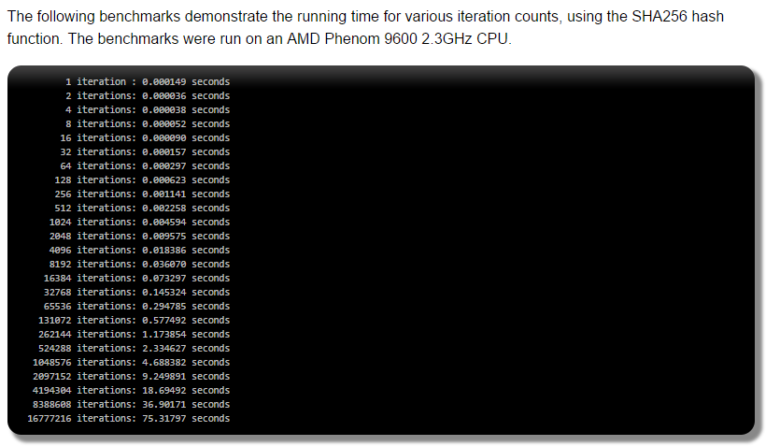
PBKDF2

Slide 19
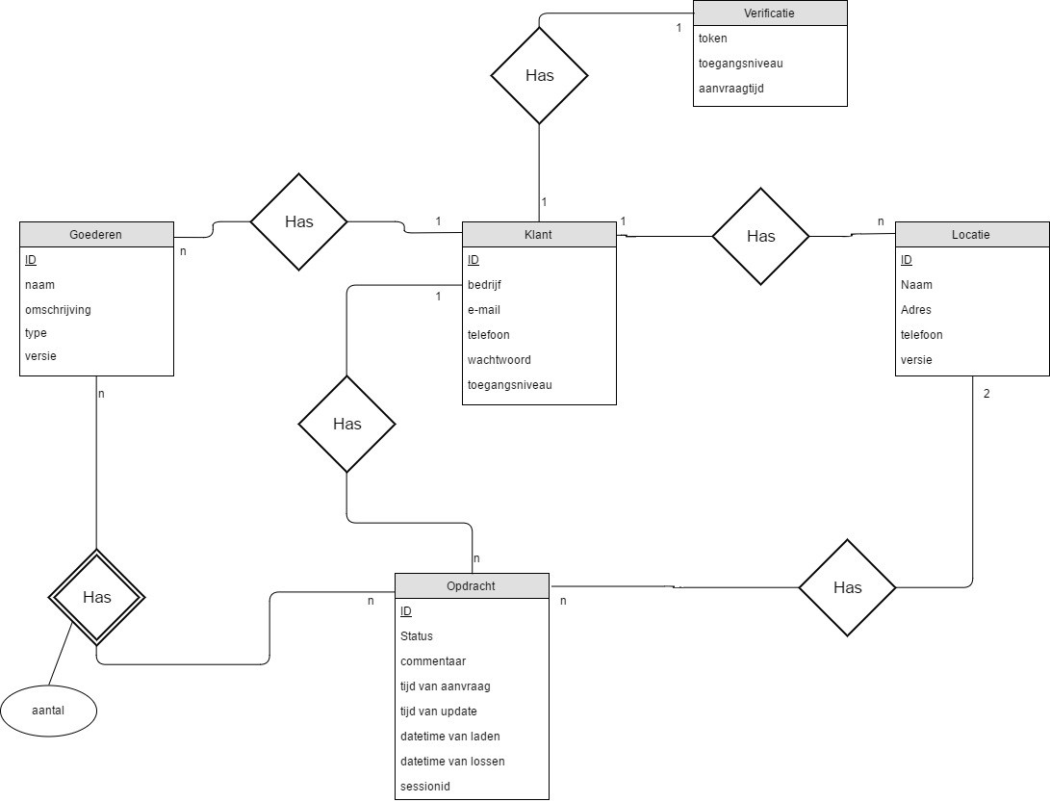
Databank

Slide 20
Overzicht
Webinterface
Technologieën
Conclusie
Demo
Vragen

Slide 21
CONCLUSIE
Geslaagd
Admin gebruiker herzien
Email op eigen domein
Feedback van de sector was positief

Slide 22
Overzicht
Webinterface
Technologieën
Conclusie
Demo
Vragen

Slide 23
Overzicht
Webinterface
Technologieën
Conclusie
Demo
Vragen

Slide 24
Vragen?

